Slide 1
Python3教程

Slide 2
Python 是什么
Python是近年来最火的一个热点，没有之一。从性质上来讲它和我们熟知的actionscrip、js、html等没有什么本质的区别，也是一种开发语言，而且已经进阶到主流的二十多种开发语言的top 4（数据源自最新的TIOBE排行榜）。

Slide 3
Python的由来和发展趋势
Python的前世源自鼻祖“龟叔”。1989年，吉多·范罗苏姆（Guido van Rossum）在阿姆斯特丹为了打发无聊的圣诞节，决心开发一个新的脚本解释程序，自此Python和创始人“龟叔”开始进入公众视野。他希望这个新的叫做Python的语言，能符合他的理想：创造一种C和shell之间，功能全面，易学易用，可拓展的语言。
龟叔给Python的定位是“优雅”、“明确”、“简单”，所以Python程序看上去总是简单易懂，初学者学Python，不但入门容易，而且将来深入下去，可以编写那些非常非常复杂的程序。

Slide 4
Python的由来和发展趋势
1991年，第一个Python编译器诞生。它基于C语言实现，并能够调用C语言的库文件。
2004的2.4版本诞生了目前最流行的WEB框架Django！
六年后Python发展到革新2.7版本，这是目前为止2.x版本中最新且较为广泛使用版本。
从2008年的3.0版本开始，python3.x系呈迅猛发展之势，版本更新活跃，一直发展到现在最新的3.5.2版本。

Slide 5
Python的优缺点
Python优点：
1. “优雅”、“明确”、“简单”
2. 开发效率高
3. 无需关注底层细节
4. 功能强大
5. 可移植性

Slide 6
Python的优缺点
Python缺点：
1. 代码运行速度慢
2. 发布程序时必须公开源代码

Slide 7
猜数字
由程序随机选取秘密数
用户输入他猜的数
提示输入的值太大还是太小
用户不断偿试， 直到猜出数字，或者用完所有机会
猜到的数字与秘密数一致时，获胜

Slide 8
习题
1. 在交互模式中，使用 Python 计算一周有多少分钟。
2. 编写一个简短的小程序，打印 3 行：你的名字、出生日期，还有你最喜欢的 颜色。打印结果应该类似这样：
My name is Warren Sande.
I was born January 1, 1970.
My favorite color is blue.
保存这个程序，然后运行。如果程序没有像你期望的那样运行，或者给出了 错误消息，试着改正错误，让它能够正确运行。

Slide 9
第二章：内存和变量

Slide 10
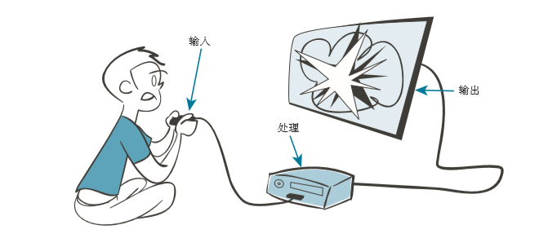
2.1输入、处理和输出

Slide 11
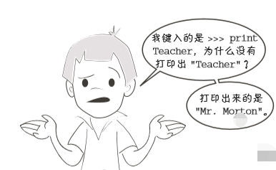
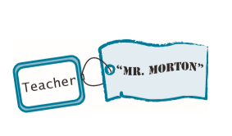
2.2 名字
>>> Teacher = "Mr. Morton“
>>> print Teacher

Slide 12
2.3名字里是什么
可以给变量取你喜欢的任何名字（严格地说，应该是几乎任何名字）。名字长短 由你来定，里面可以有字母和数字，还可以有下划线（_）。
不过对于变量名还有几条规则。最重要的一点是名字是区分大小写的，即大写 和小写是不同的。所以 teacher 和 TEACHER 是两个完全不同的名字。同样，ﬁrst 和 First也不相同。
另一条规则是变量名必须以字母或下划线字符开头。不能以数字开头，所以 4fun不能作为变量名。
还有一条规则，变量名中不能包含空格。

Slide 13
测试题
1. 如何告诉 Python 变量是字符串（字符）而不是数字？
2. 一旦创建一个变量，能不能改变赋给这个变量的值？
3. 变量名 TEACHER 与 TEACHEr 相同吗？
4. 对 Python 来说，'Blah' 与 "Blah" 一样吗？
5. 对 Python 来说，'4' 是不是等同于 4 ？
6. 下面哪个变量名不正确？为什么？
(a) Teacher2 (b) 2Teacher (c) teacher_25 (d) TeaCher
7. 人们总是说没有足够的时间做到尽善尽美。如果一天有 26 个小时，那么每周喝多少升？（提示：改变 HoursPerDay 变量。）

